Slide 1
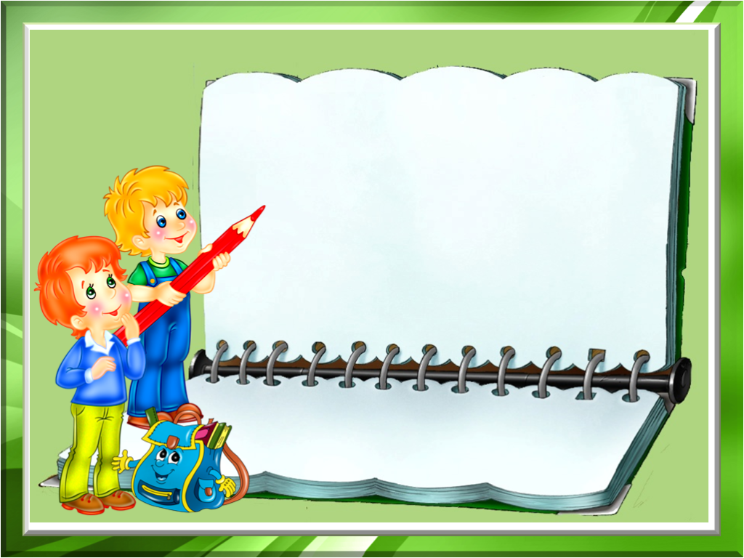
Дос болайық бәріміз,
Жарассын достық әніміз.
Иықтасып жүрейік,
Қиындықта бәріміз

Slide 2
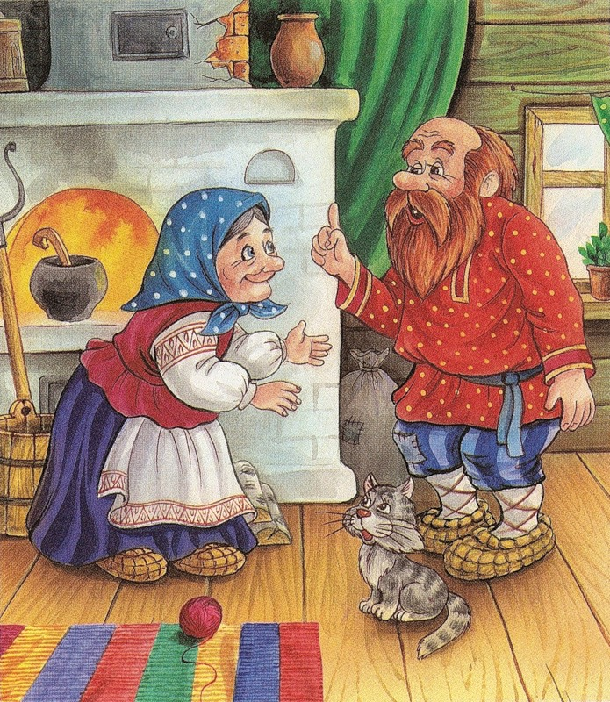

Slide 3


9
5+2
4 + 5
7
9 + 1
10
2
4
7 - 5
8 - 4
8 - 3
5
8
8
4 + 4
8 + 0
6 + 2
8

Slide 4
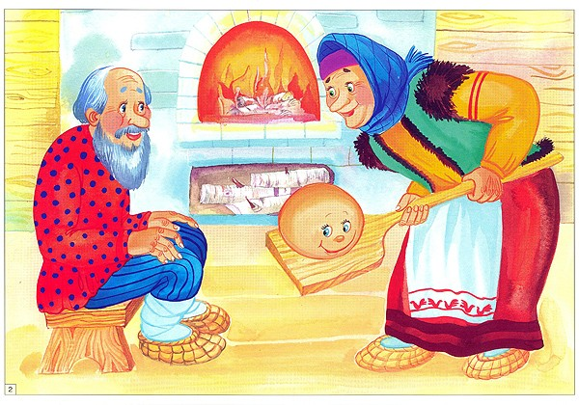

Slide 5
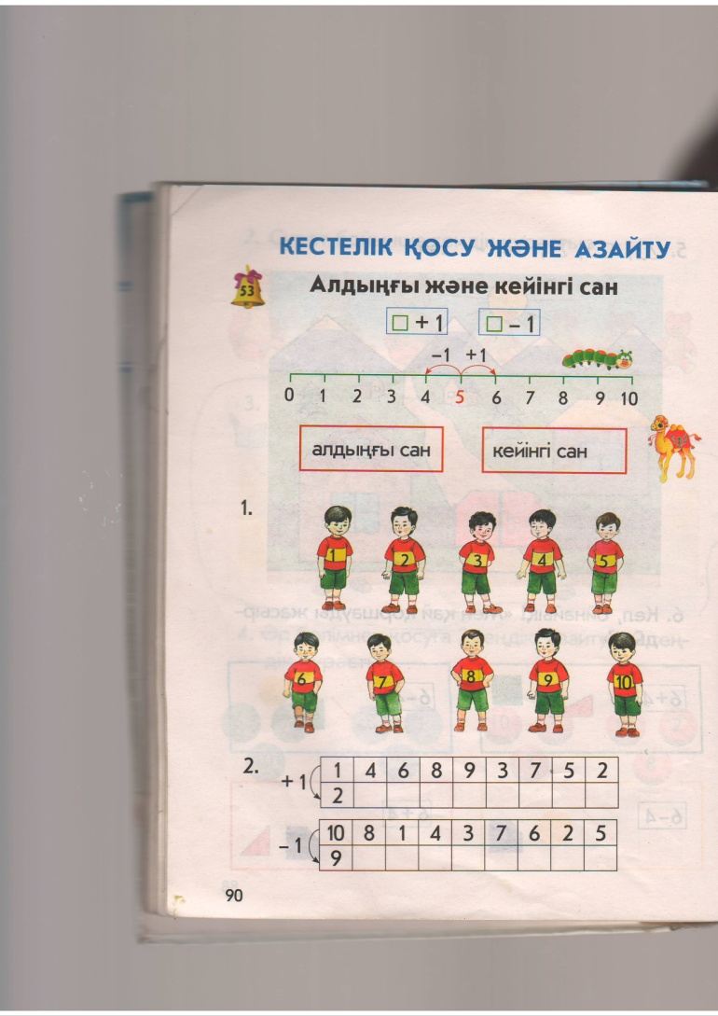
Желтоқсанның 9-ы
Алдыңғы және кейінгі сан

Slide 7
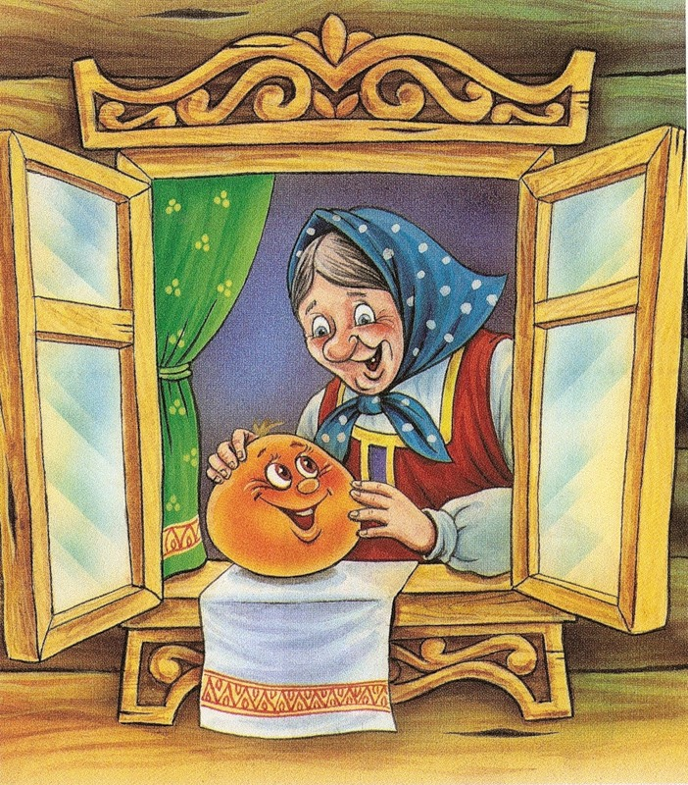

Slide 8
5
7
9
10
4
8
6
3
7
0
3
2
6
5
1
4

Slide 9
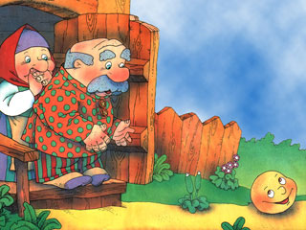

Slide 10
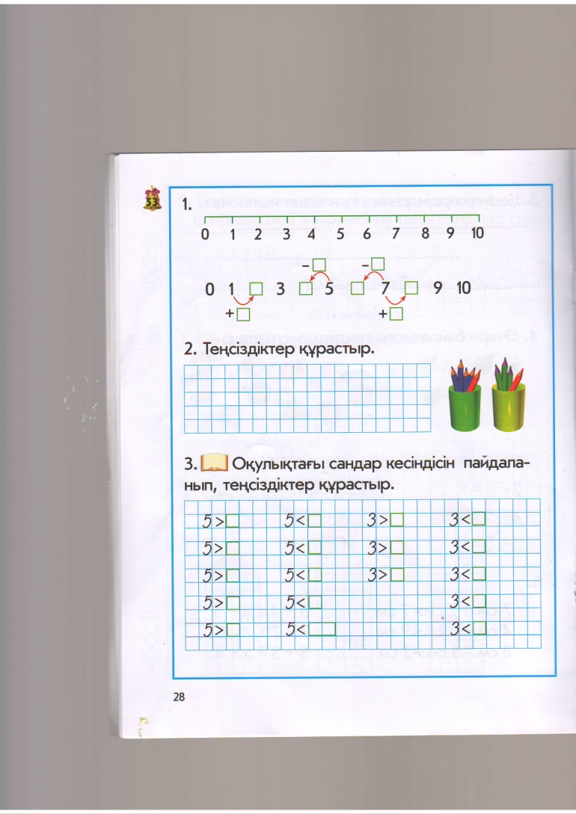

Slide 11
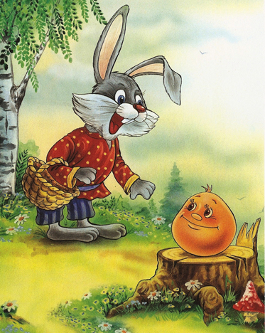

Slide 12
Теңсіздіктер құрастыр.

Slide 13
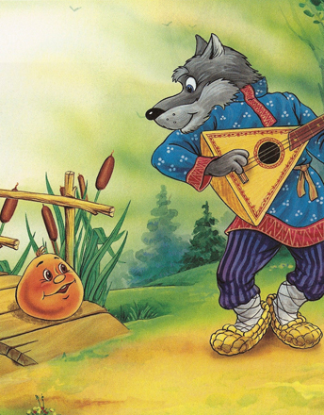

Slide 14
1. Жетіден бірді алайық,
Қанша балапан қарайық.
Қарайық та санайық ,
Санайық та, табайық.
2. Аулада 5 үйрек,
Қорада 3 үйрек.
1 үйрек тығылды,
1 үйрек жығылды.
Қалғаны нешеу үйрек?

Slide 15
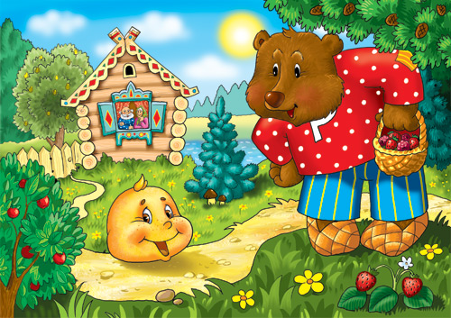

Slide 16
Сандар кесіндісін пайдаланып, теңсіздіктер құрастыр.
1
2
3
4
5
6
7
8
9
10

Slide 17
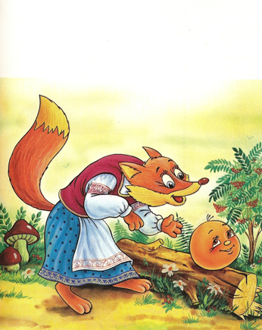

Slide 18
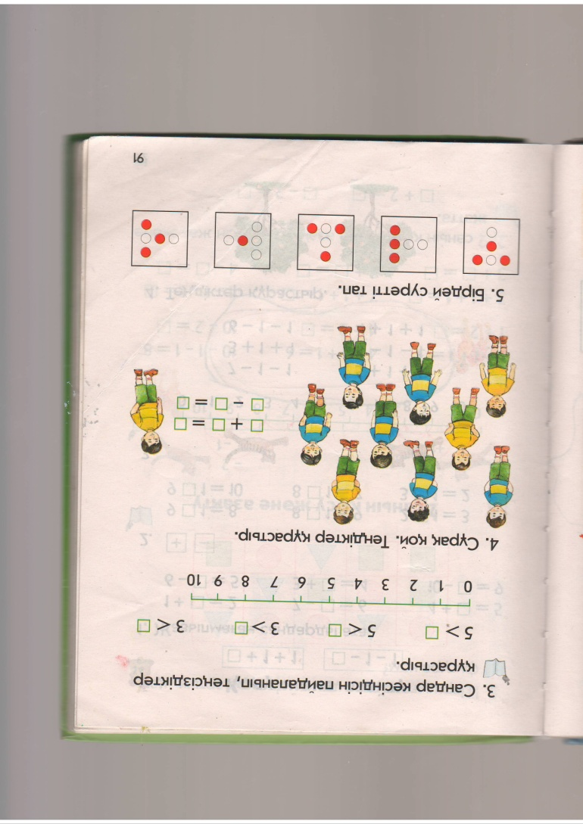

Slide 19
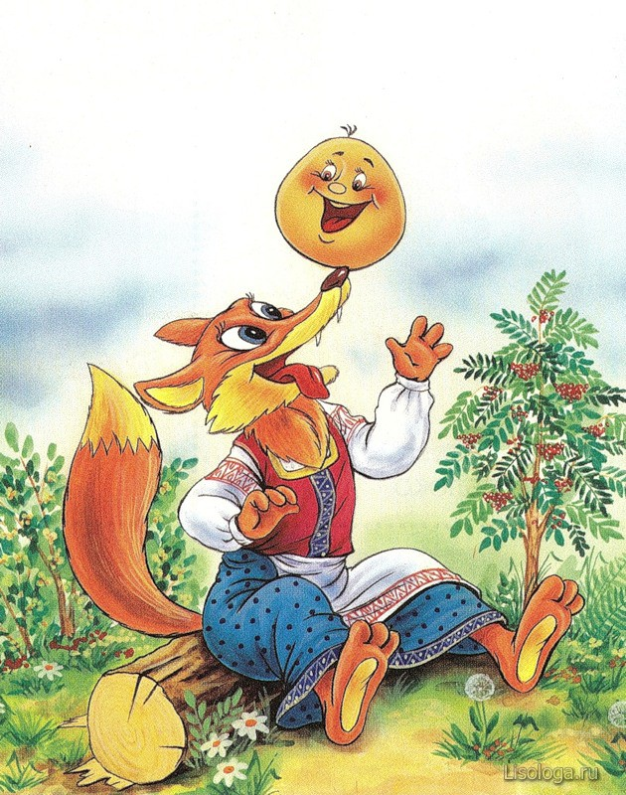

Slide 20
Өзбетілік жұмыс
5 + 1=
6
6 - 1=
5
3 + 1=
4
8 - 1=
7
6 + 1=
7
10 - 1=
9

Slide 21
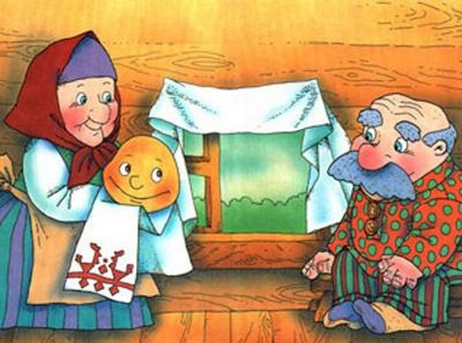
Мадақтау

